Slide 1

Презентация
Рисунки учеников 2 класса, посещающих кружок «Весёлые краски» МОУ «СОШ с. Заветное»
Руководитель: учитель начальных классов
Морозова С.Н.
2019 Г НОЯБРЬ

Slide 2


Slide 3
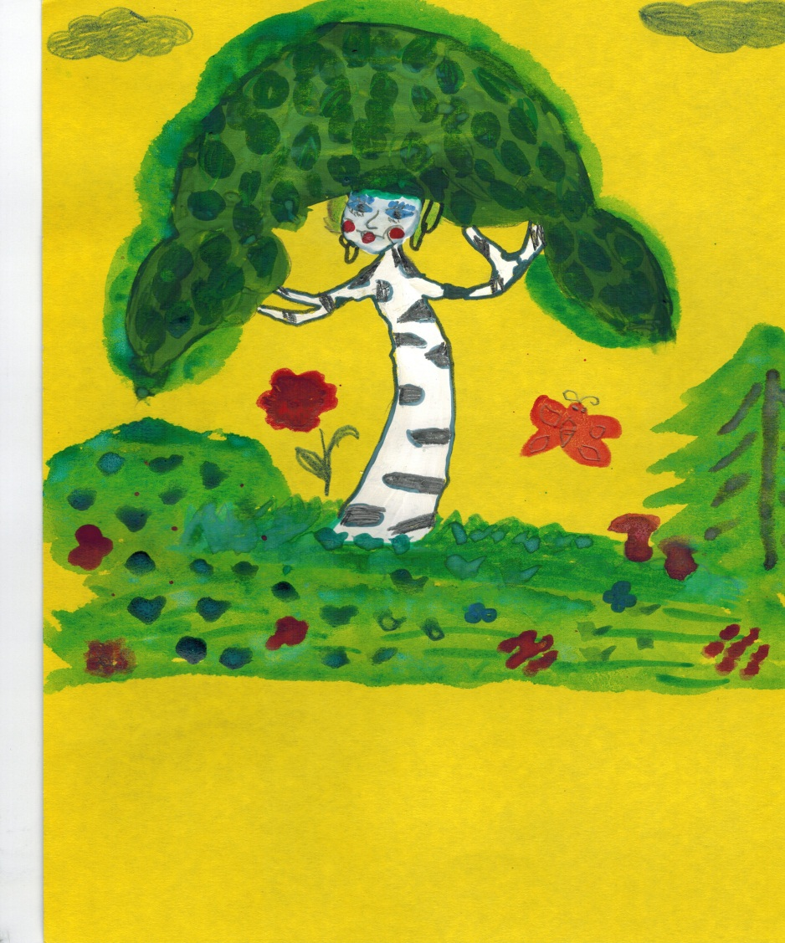
Люблю берёзку русскую,
То светлую, то грустную,
В белёном сарафанчике,
С платочками в карманчиках.
С красивыми застёжками.
С зелёными серёжками.

Slide 4
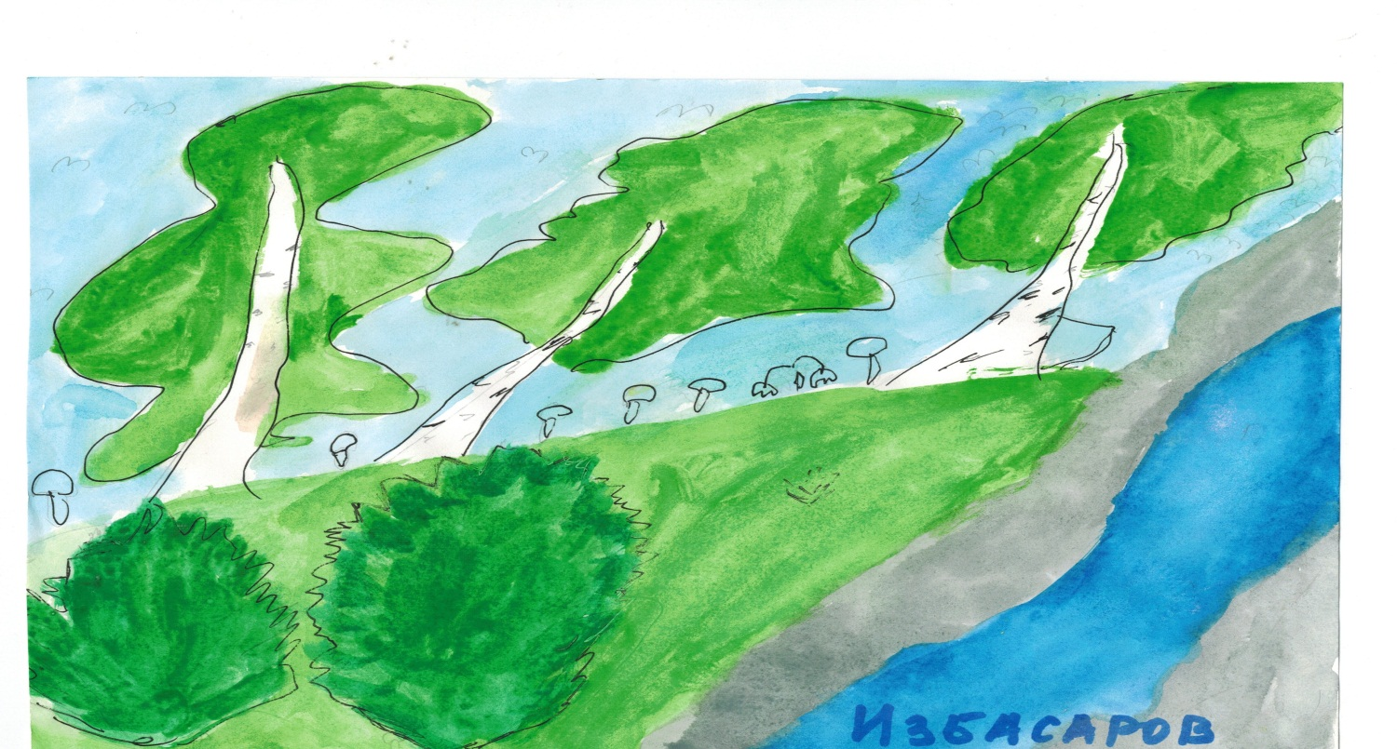
Если б дали березке расческу,
Изменила б березка причёску:
В речку, как в зеркало, глядя,
Расчесала бы кудрявые пряди,
И вошло б у неё в привычку
По утрам заплетать косичку.

Slide 5
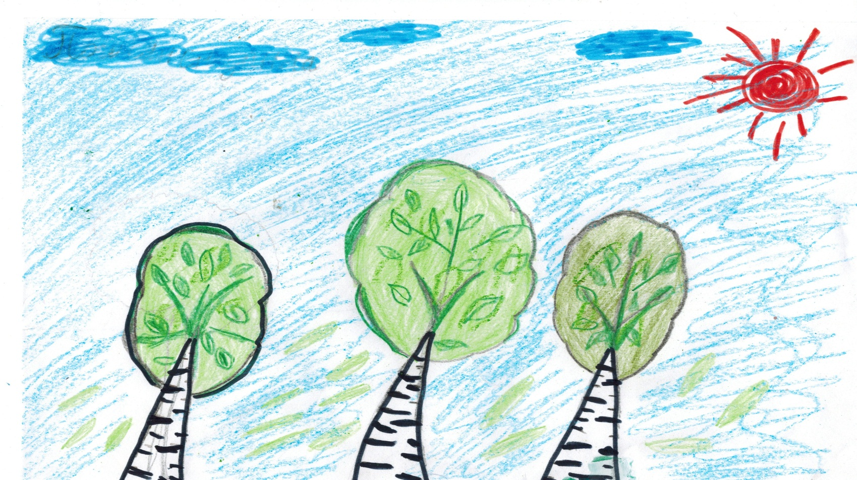
…Любо слушать нам берёзка
Капли звонкие твои
Напои же нас берёзка
Вешним соком напои.

Slide 6
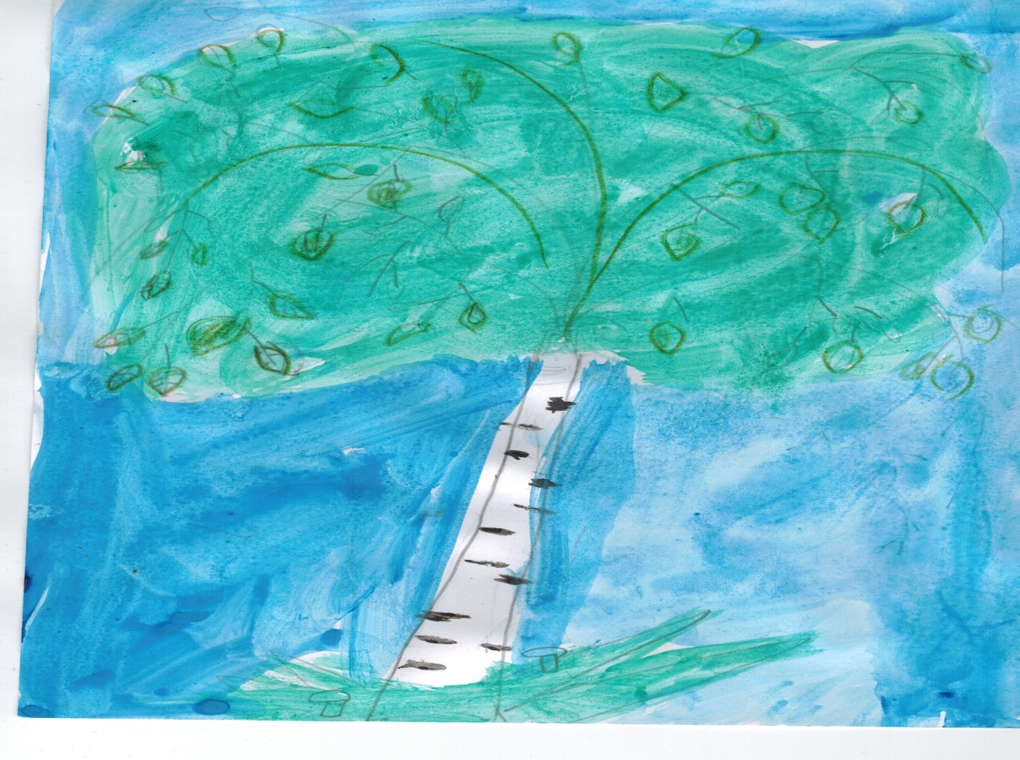
Берёзонька Берёза моя ,берёзонька,
Берёза моя белая,
Берёза кудрявая!
Стоишь ты, берёзонька,
Посередь долинушки;
На тебе, берёзонька,
Листья зелёные

Slide 7
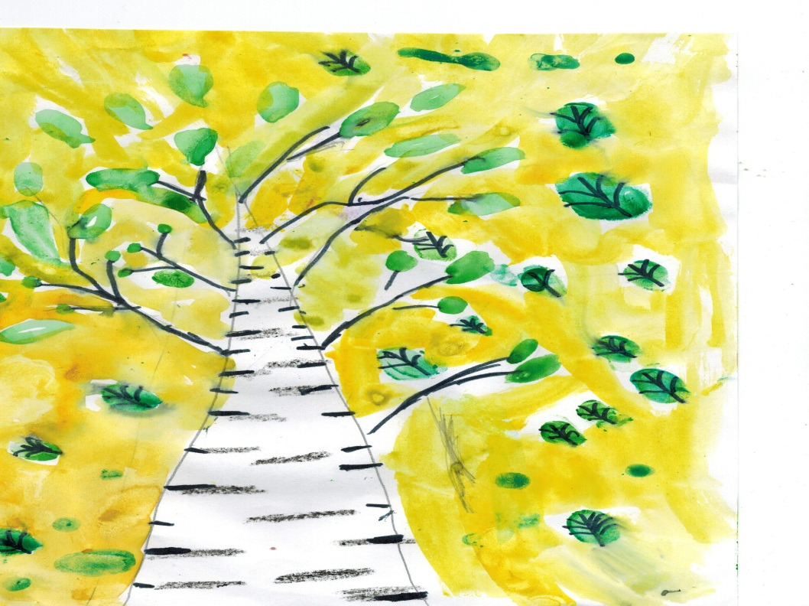
Берёза зелёные косы
Развесила с тонких ветвей.
Вся в белое платье одета,
В серёжках, в листве кружевной, Встречает горячее лето
Она на опушке лесной…

Slide 8
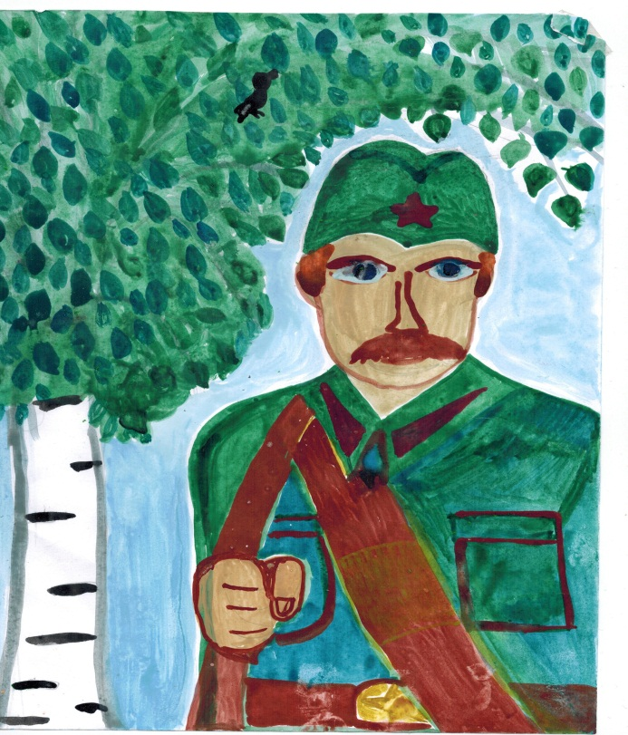
Белоствольная берёза
– Символ Родины моей.
Нету деревца другого
Сердцу русскому милей.

Slide 9
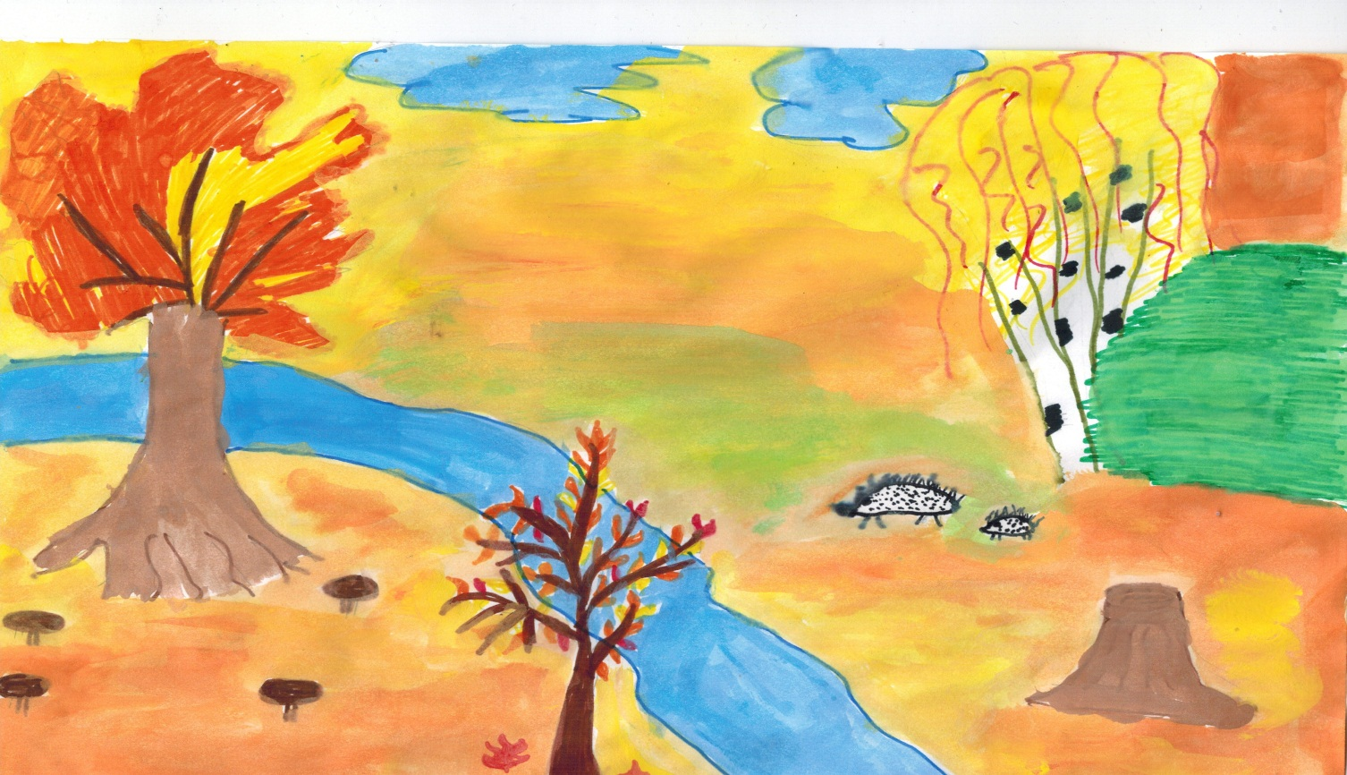
Под оскудевшим солнцем,
Осенней, позднею порой,
Их каждый лист блестит червонцем Над серебристою корой.

Slide 10
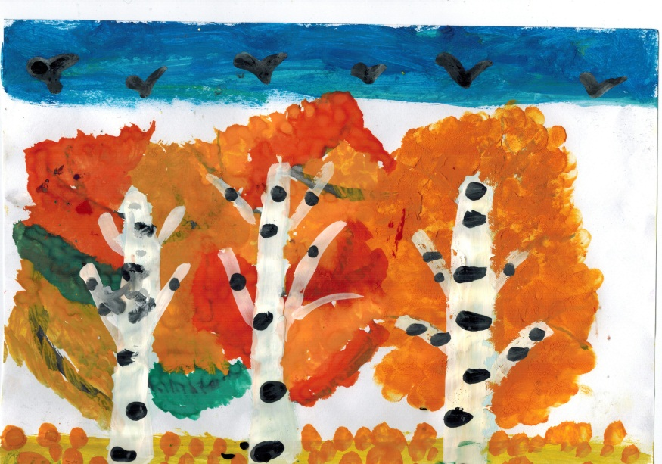
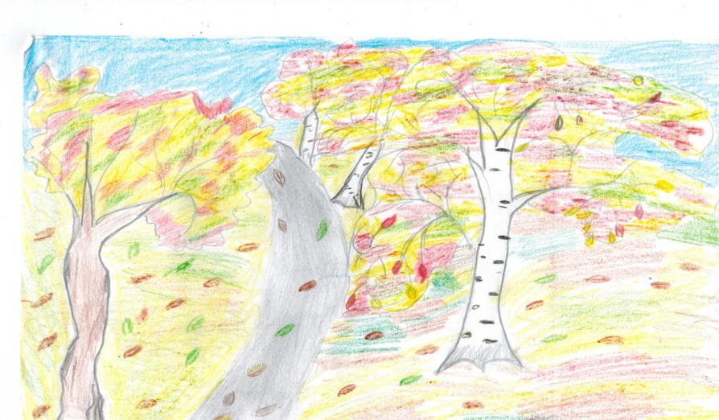
Сверкают, как монетками
Лощёными листочками,
И машут они ветками,
Как девушки платочками.

Slide 11
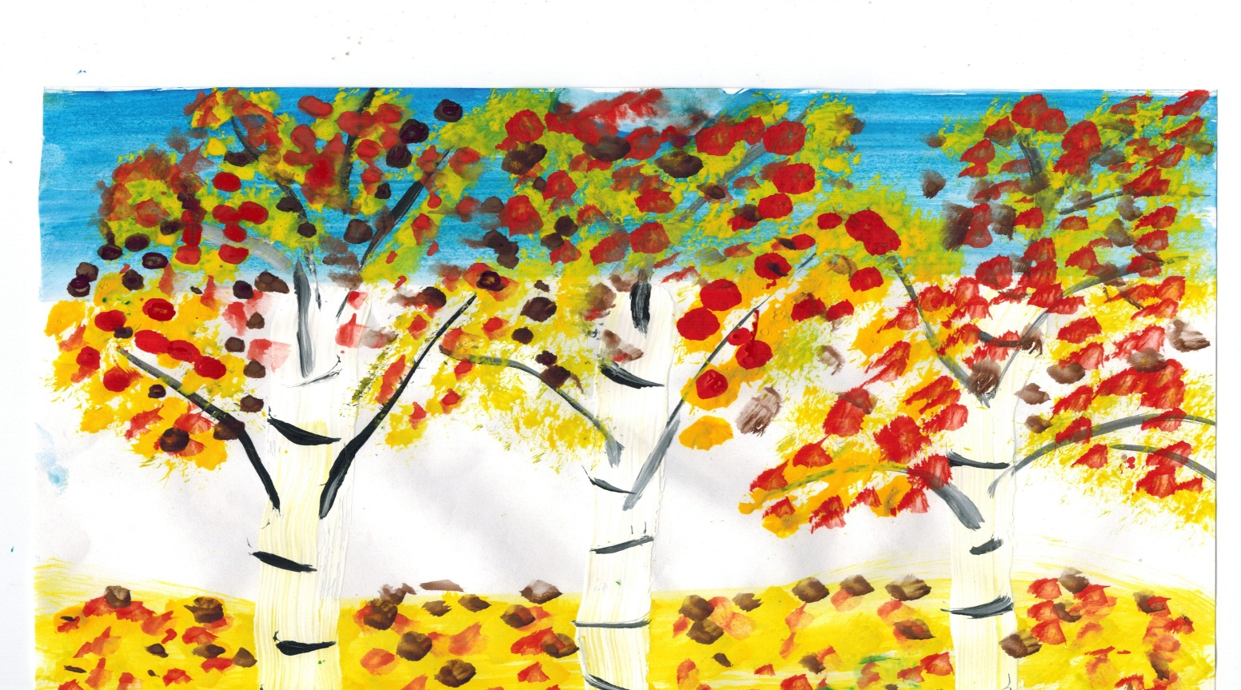
Есть у берёзы и свой праздник. Он так и называется – Праздник русской берёзы.

Slide 12
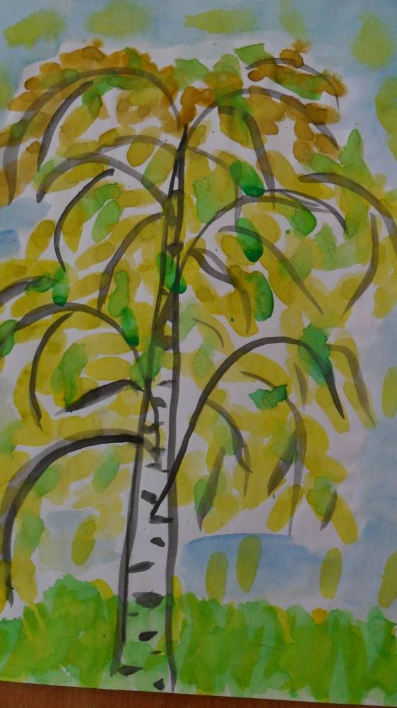
Под весенним солнышком во дворе у нас
Расцвела березка, радуя всем глаз.

Slide 13
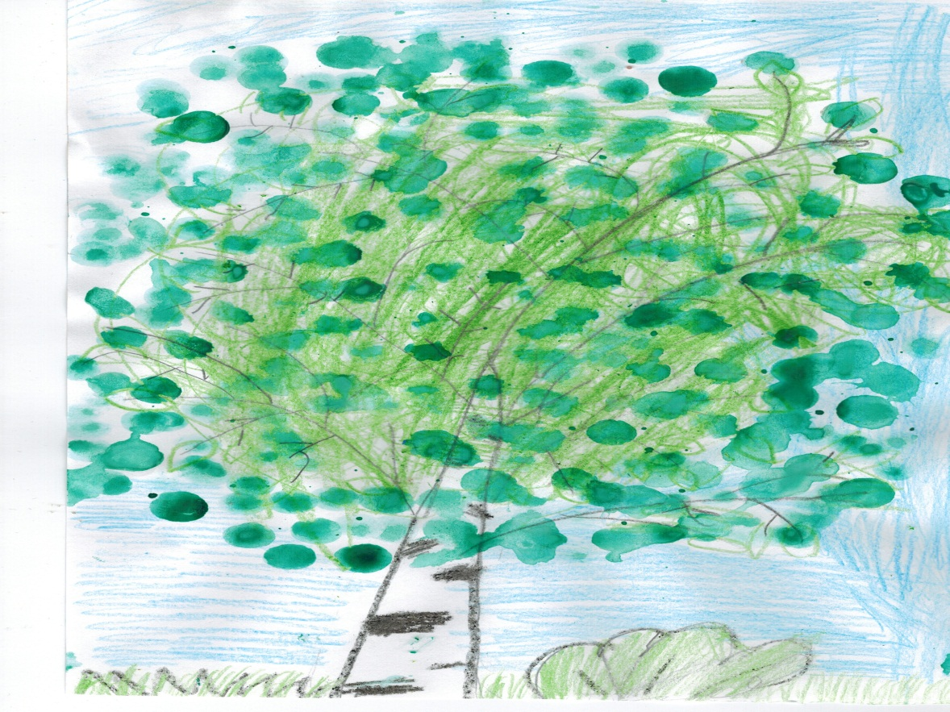
Каждый листик, как сердечко,
Полюбуйся, погляди
У родимого крылечка
Ты берёзку посади.

Slide 14
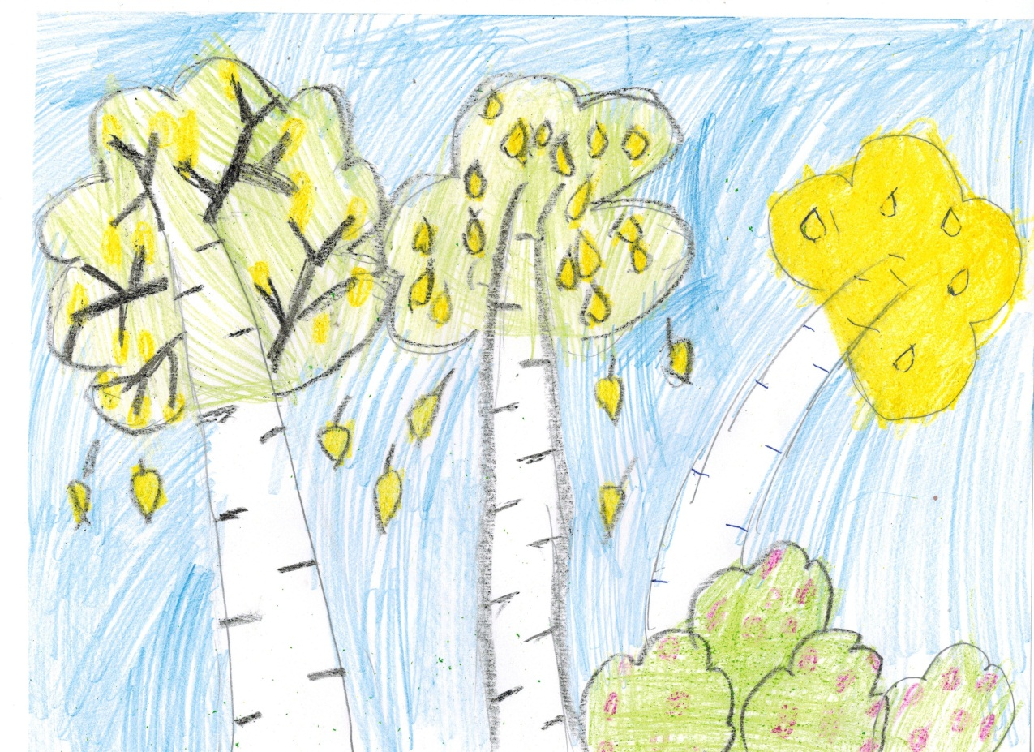
Вот берёзы у откоса
Стайкой встали у реки,
Засверкали в длинных косах
Жёлтых листьев огоньки.

Slide 15
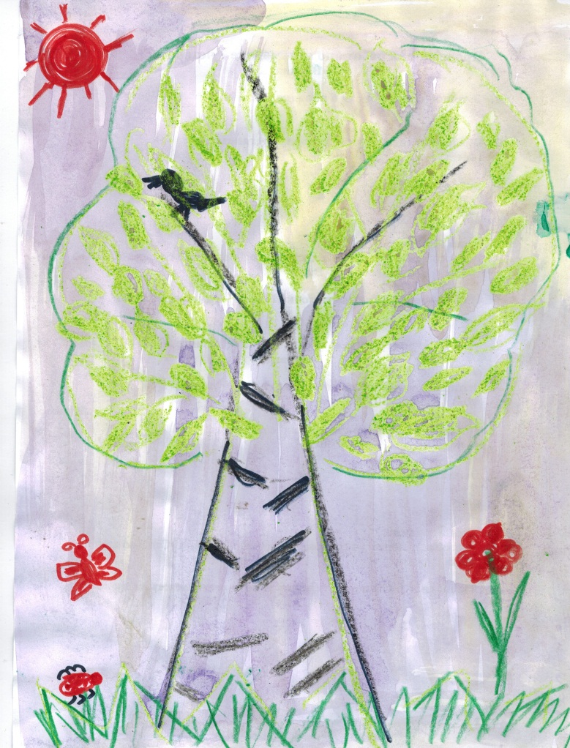
У задумчивой березки
На ветвях висят сережки
Ты, березка, не грусти,
Почки в листья распусти.

Slide 16
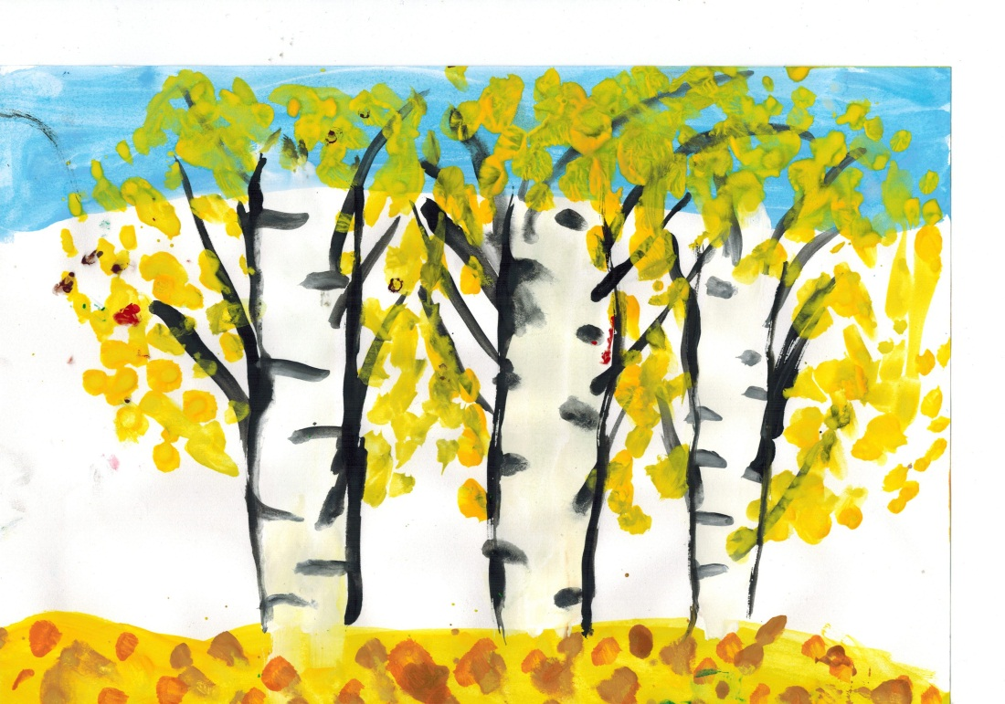
Белая берёза косы распустила,
Белая берёза ветки опустила.
Желтые листочки косы украшают,
И на землю тихо, тихо опадают.

Slide 17
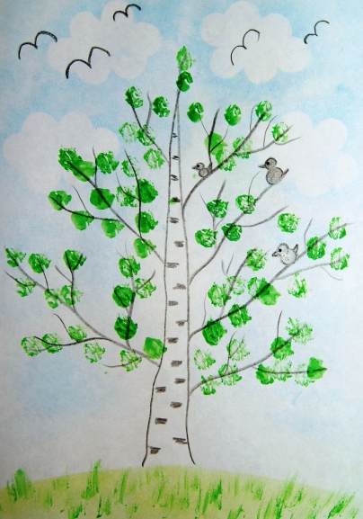
Всем береза нравится
Ведь она – красавица!
Белый ствол,густая крона
Рассылает всем поклоны
Листья тихо шелестят
Меж собою говорят

Slide 18
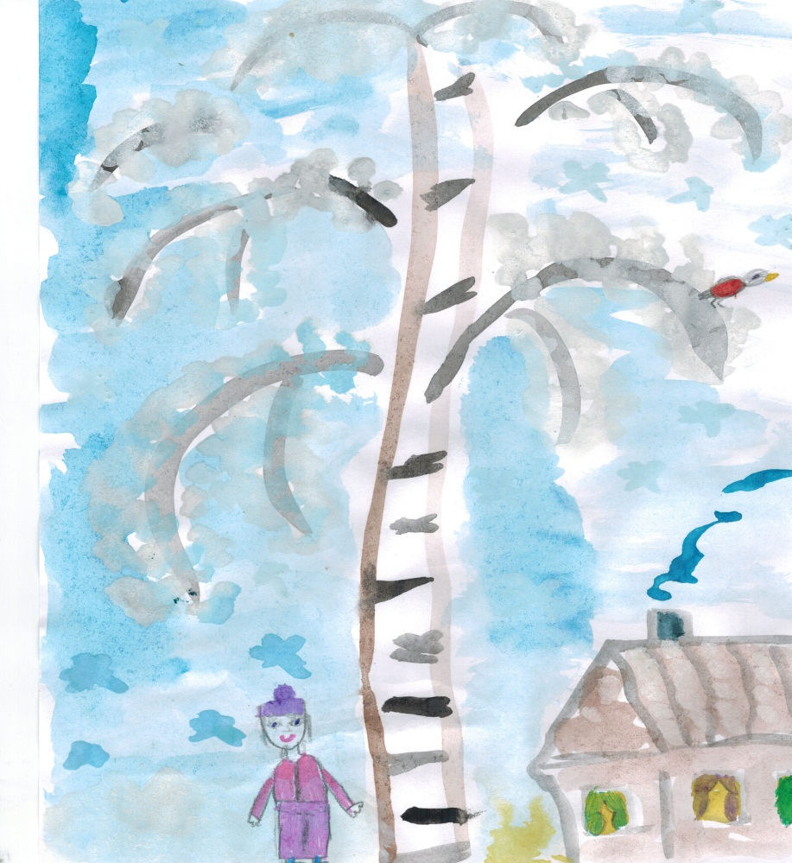
Белая берёза под моим окном
Принакрылась снегом, точно серебром.
На пушистых ветках снежною каймой
Распустились кисти белой бахромой…

Slide 19

Рисунки учеников кружка «Весёлые краски»
Иванченко Игоря, Петюкиной Виктории, Азимовой Миланы,
Кадралиева Артура, Каурнакаева Артура,
Соколовой Маргариты,Разуваева Максима,Джангалиевой Адины,
Медведева Егора, Елькина Давида, Мостакова Михаила,
Алтынбаевой Анель.

Slide 20
Источники:https://mamamozhetvse.ru/stixi-pro-berezu-dlya-detej-23-luchshix.html
http://www.youtube.com/watch?v=DieuxEu-1bs

